Slide 1
독도가 우리 땅인 이유와 독도의 특징
22516063 정우진

Slide 2
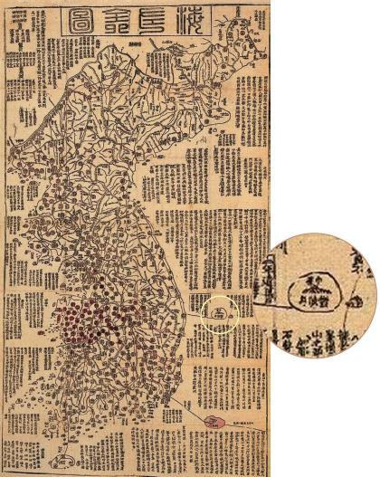
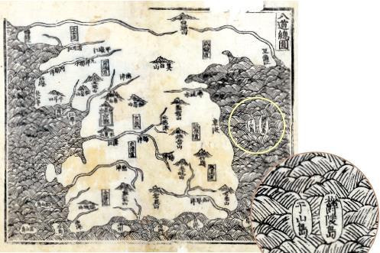
독도의 역사적 배경
독도는 삼국시대부터 한국의 영토로 인식되었으며, 조선왕조실록, 세종실록 등에서 독도에 대한 언급이 존재합니다. 또한, 1900년 대한제국의 칙령 제41호에 의해 독도가 한국의 영토로 명시되었습니다.

Slide 3
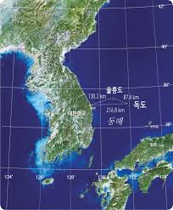
독도의 지리적 위치
독도는 동해에 위치하며, 울릉도에서 동쪽으로 약 87.4km 떨어져 있습니다. 일본의 오키섬과는 약 157km 거리에 있습니다. 이 위치는 해양 교통의 요지로서 중요합니다.

Slide 4
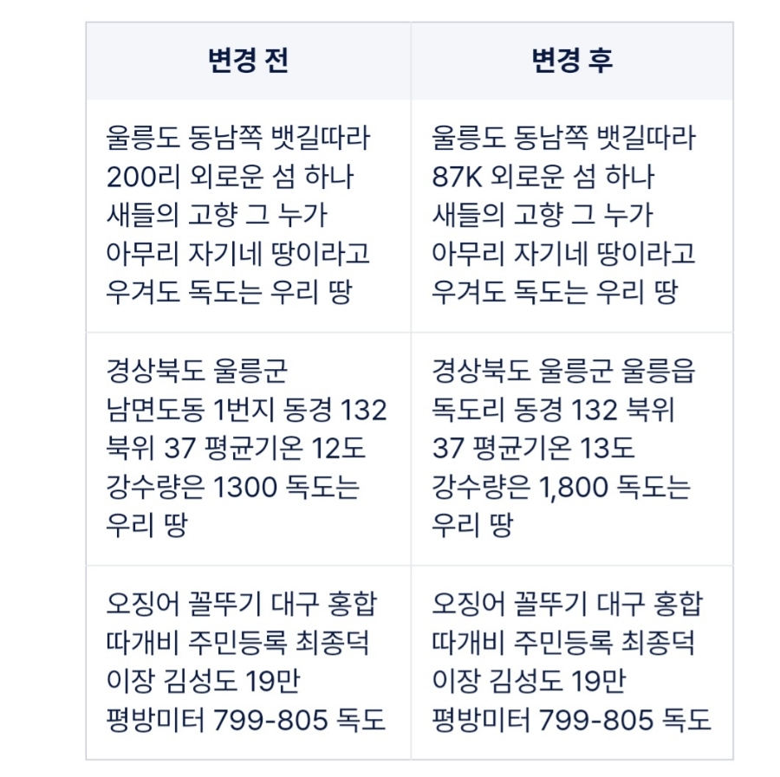
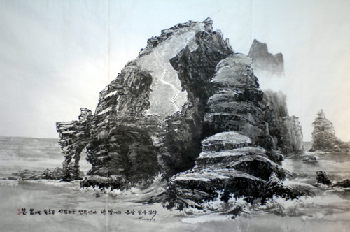
독도의 문화적 중요성
독도는 한국의 역사와 문화의 상징으로, 독도에 대한 노래와 시가 존재합니다. 예를 들어, '독도는 우리 땅'이라는 노래는 많은 한국인에게 사랑받고 있습니다.

Slide 5
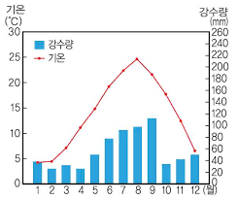
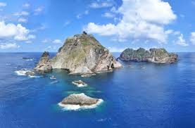
독도의 자연환경
독도는 해양성 기후로 여름에는 시원하고 겨울에는 추운 날씨가 특징입니다. 독도의 기암괴석과 푸른 바다는 아름다운 경관을 제공합니다.

Slide 6
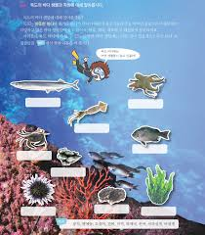
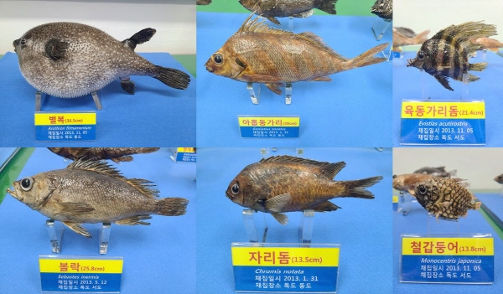
독도의 생태계
독도는 다양한 해양 생물과 조류가 서식하는 생태계의 보고입니다. 특히, 독도 주변 해역은 해양 생물의 서식지로서 중요한 역할을 합니다.

Slide 7
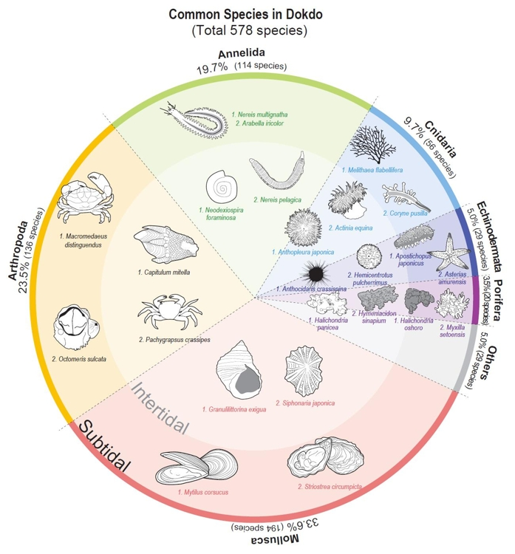
독도의 주요 생물종
독도에는 바다사자, 독도비둘기, 다양한 해조류가 서식하고 있습니다. 특히, 독도비둘기는 멸종위기종으로 보호가 필요합니다.

Slide 8
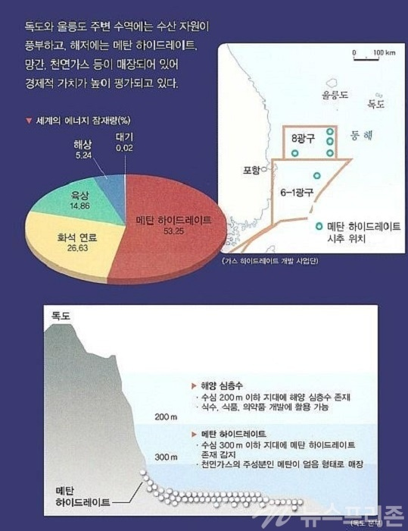
독도의 경제적 가치
독도 주변 해역은 풍부한 어장으로, 경제적 가치가 높습니다. 또한, 독도는 관광 자원으로서도 큰 잠재력을 가지고 있습니다.

Slide 9
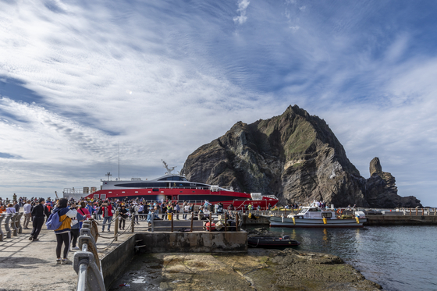
독도의 관광 자원
독도는 매년 많은 관광객이 방문하는 명소로, 독도 박물관, 등대, 해양 스포츠 등이 있습니다. 관광 활성화를 위한 다양한 프로그램이 필요합니다.

Slide 10
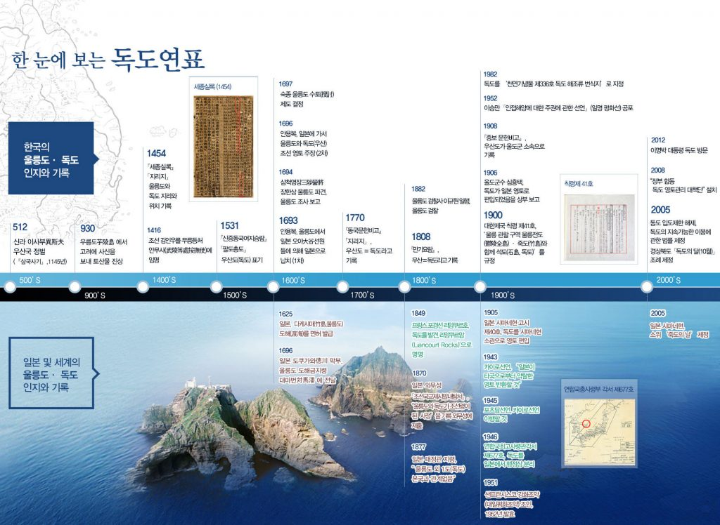
독도의 역사적 사건들
1905년 일본의 독도 강제 편입, 1952년 한국의 독도 영유권 선언 등 여러 사건이 있습니다. 이러한 사건들은 독도의 역사적 중요성을 강조합니다.

Slide 11
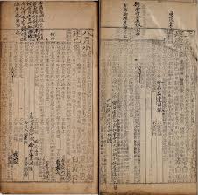
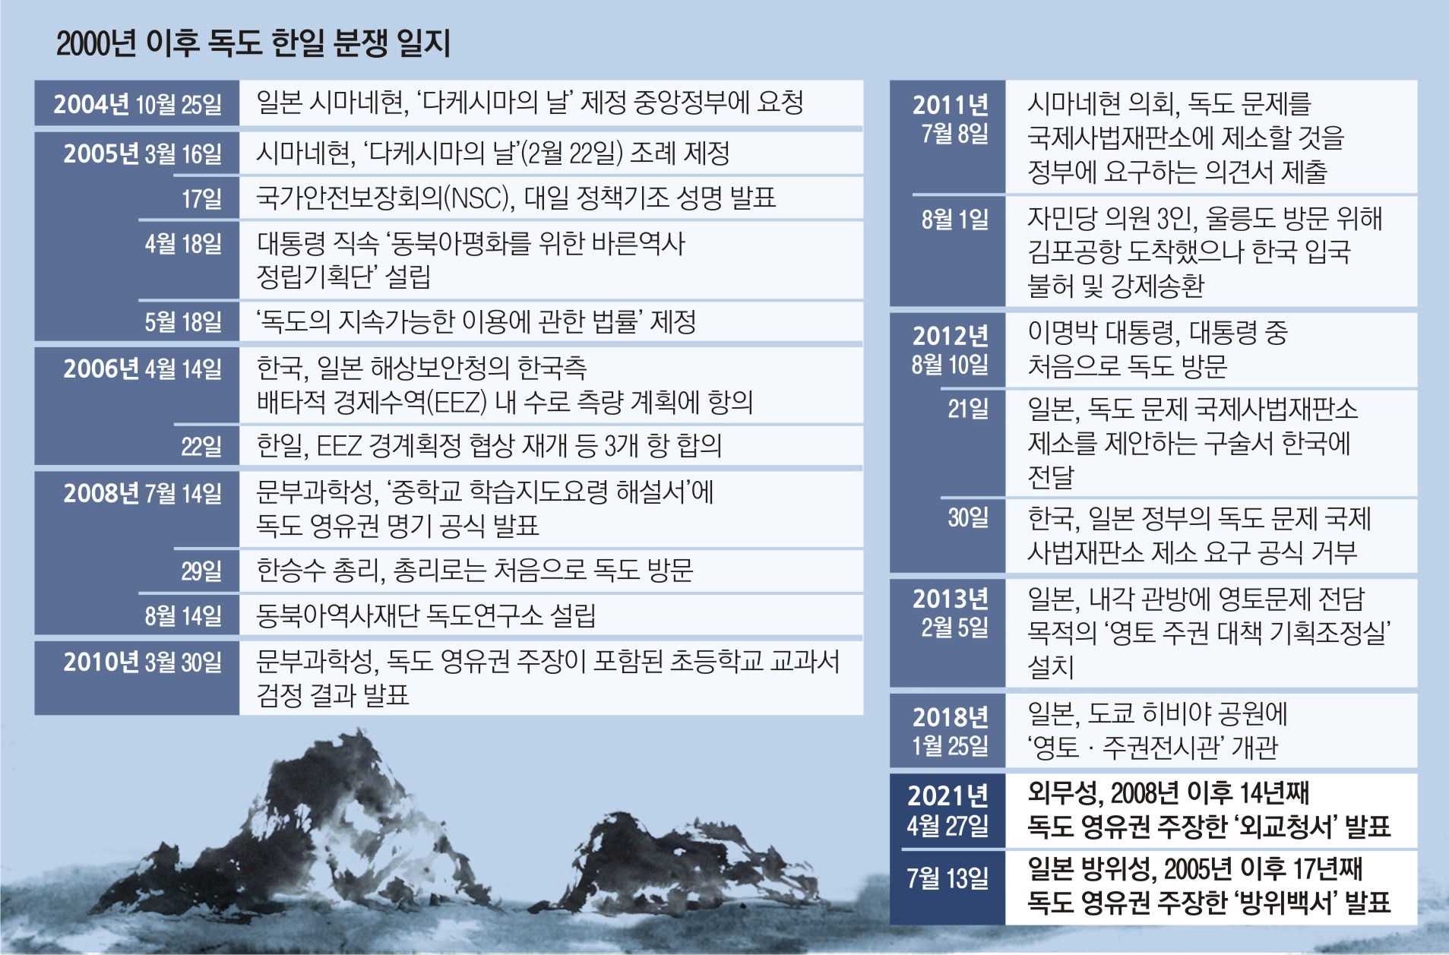
독도와 한국의 주권
한국은 독도가 역사적으로, 지리적으로, 국제법적으로 한국의 영토임을 주장하고 있습니다. UN 해양법에 따른 주권 주장도 포함됩니다.

Slide 12
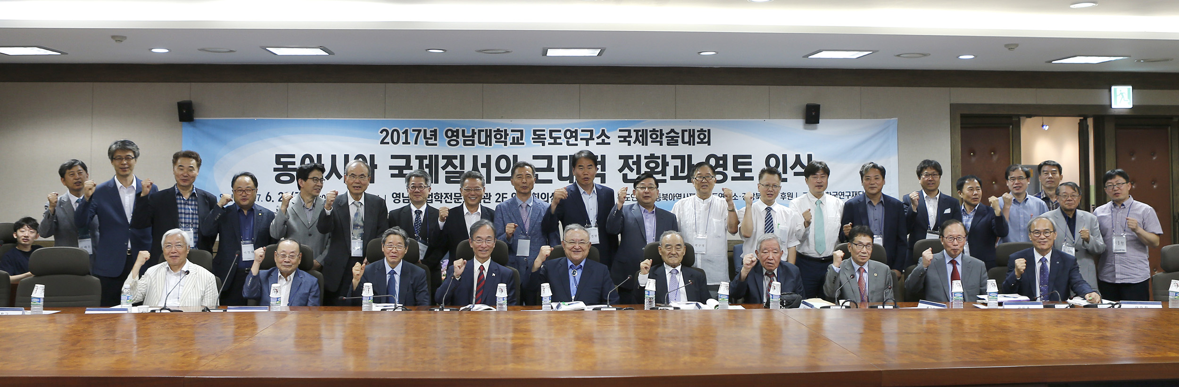
독도에 대한 국제적 시각
독도 문제는 국제 사회에서 다양한 시각이 존재합니다. 일부 국가는 일본의 주장을 지지하기도 하며, 한국은 이를 반박하고 있습니다.

Slide 13
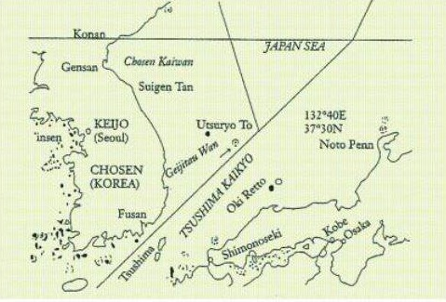
독도 관련 법적 근거
독도는 1951년 샌프란시스코 조약에서 한국의 영토로 명시되었으며, 여러 국제법적 근거가 있습니다. 이러한 법적 근거는 한국의 주권을 뒷받침합니다.

Slide 14
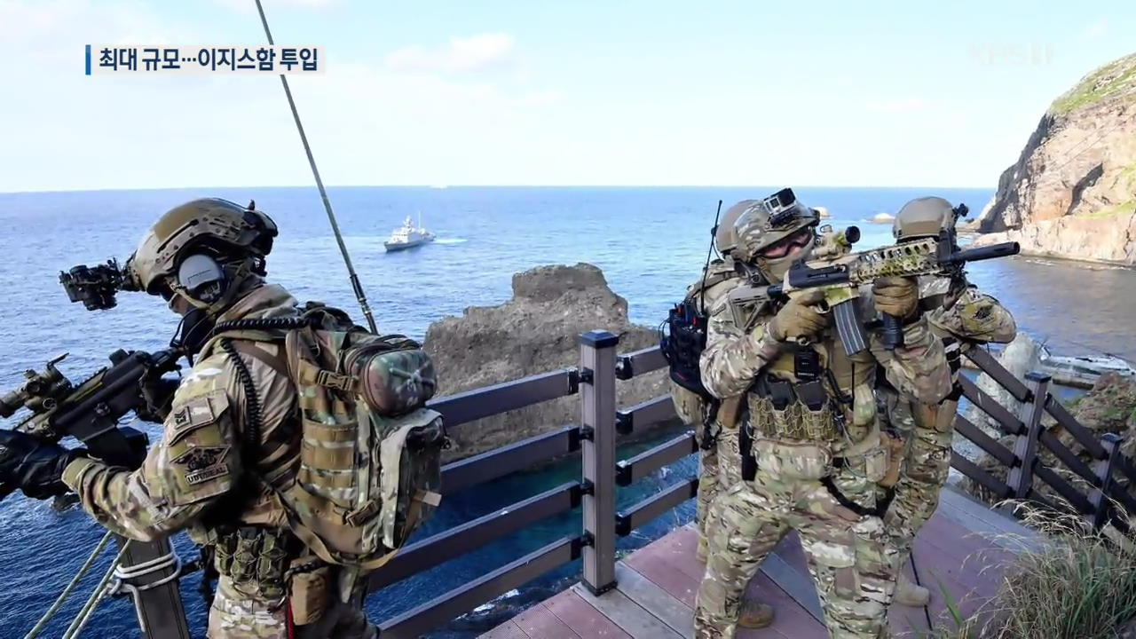
독도 방어를 위한 노력
한국 정부는 독도를 방어하기 위해 해양경찰과 군을 배치하고 있으며, 외교적으로도 독도 문제를 지속적으로 제기하고 있습니다.

Slide 15
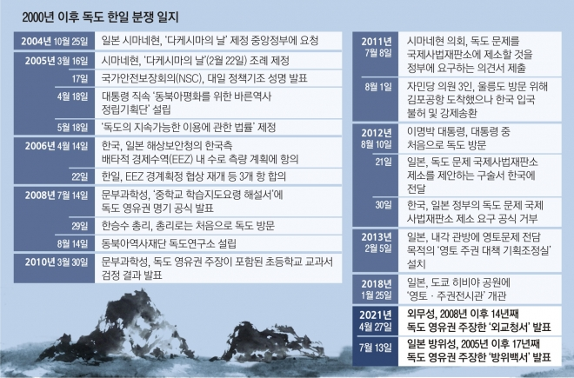
독도와 한국의 해양 정책
한국의 해양 정책은 독도 보호와 해양 자원 관리에 중점을 두고 있으며, 지속 가능한 개발을 위한 다양한 정책이 시행되고 있습니다.

Slide 16
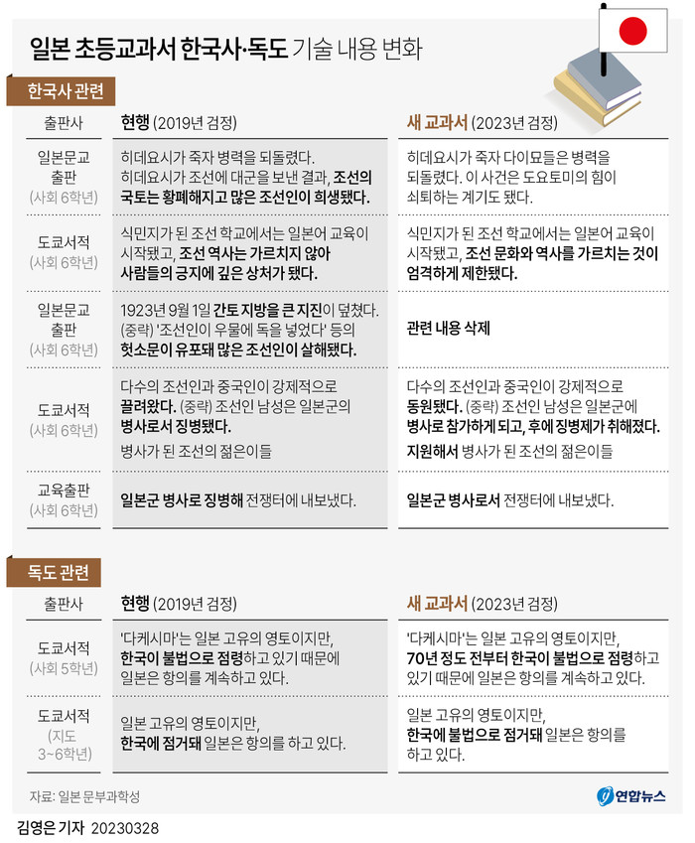
독도에 대한 일본의 주장
일본은 독도를 '다케시마'라고 부르며, 역사적 근거를 들어 영유권을 주장하고 있습니다. 이러한 주장은 한국과의 갈등을 야기하고 있습니다.

Slide 17
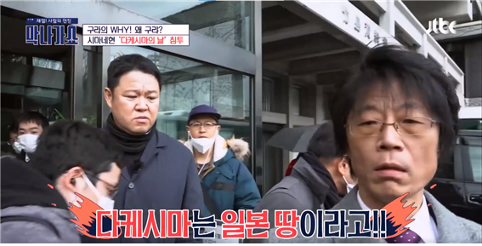
독도 문제의 현재 상황
현재 독도 문제는 한국과 일본 간의 외교적 갈등으로 이어지고 있으며, 국제 사회에서도 주목받고 있습니다. 최근의 사건들을 정리합니다.

Slide 18
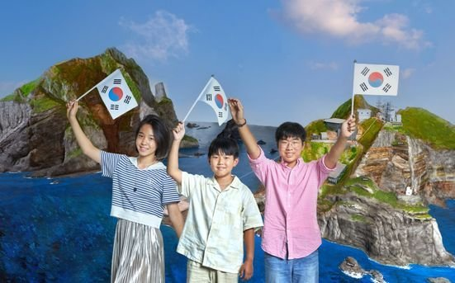
독도에 대한 한국인의 감정
독도는 한국인에게 애국심의 상징으로 여겨지며, 많은 사람들이 독도를 방문하고 지키기 위해 노력하고 있습니다. 독도에 대한 감정은 매우 강합니다.

Slide 19
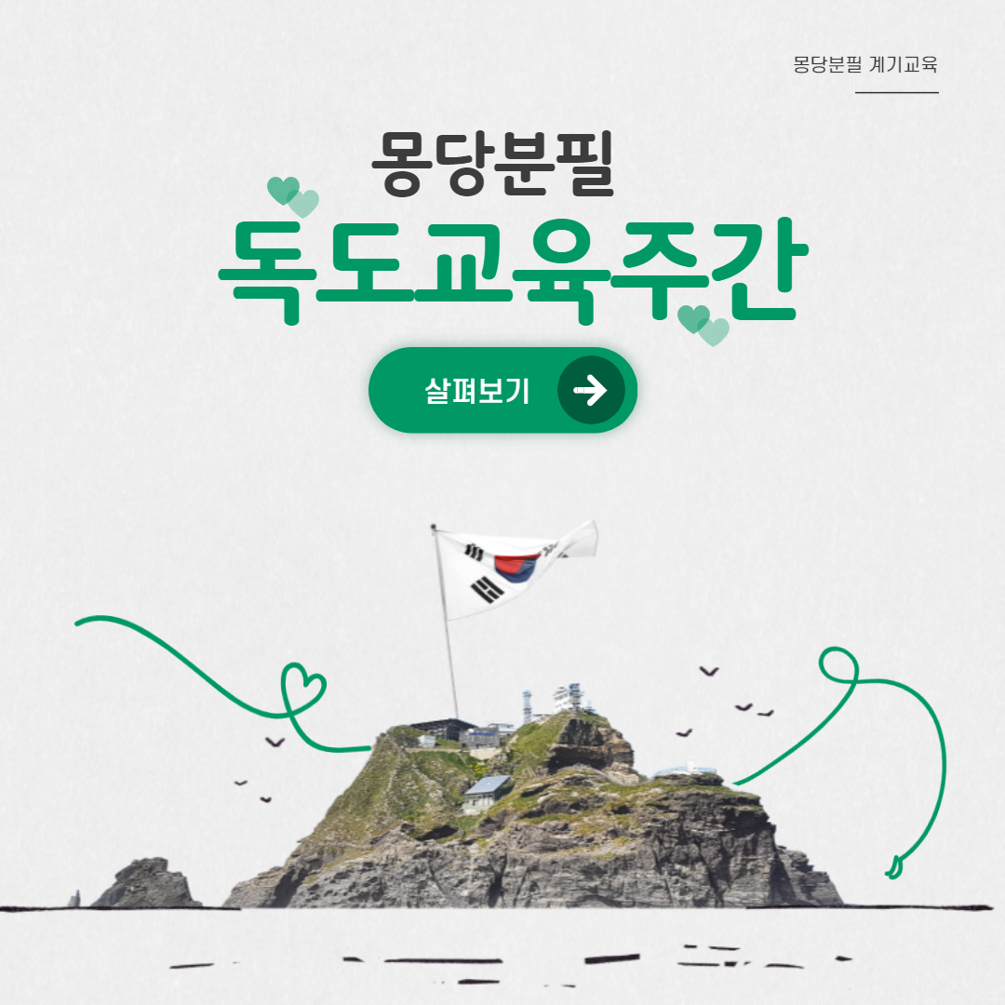
독도 관련 교육의 중요성
독도에 대한 올바른 이해를 위해 교육이 필요합니다. 학교에서의 독도 교육 프로그램과 관련 자료를 소개합니다.

Slide 20
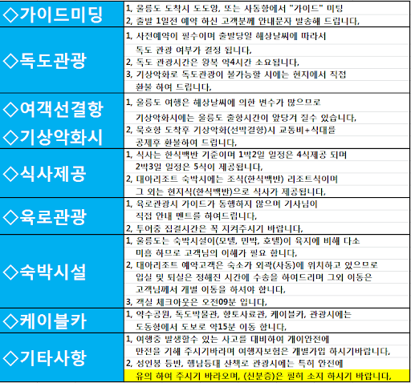
독도 방문 시 유의사항
독도를 방문할 때는 날씨와 해양 상황을 확인하고, 안전 수칙을 준수해야 합니다. 또한, 환경 보호를 위해 쓰레기를 버리지 않아야 합니다.

Slide 21
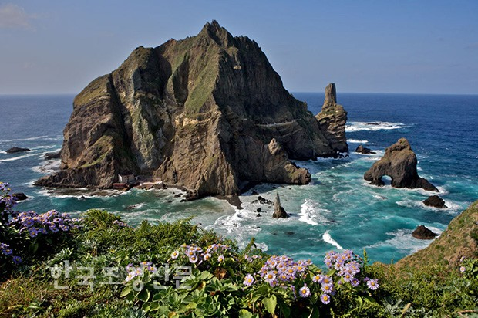
독도 사진 갤러리 1
독도의 일출, 일몰, 바다의 모습 등 다양한 경관 사진을 소개합니다.

Slide 22
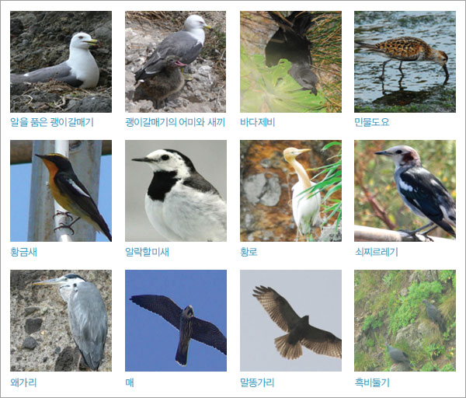
독도 사진 갤러리 2
독도에서 발견되는 생물종과 자연환경을 담은 사진을 소개합니다.

Slide 23
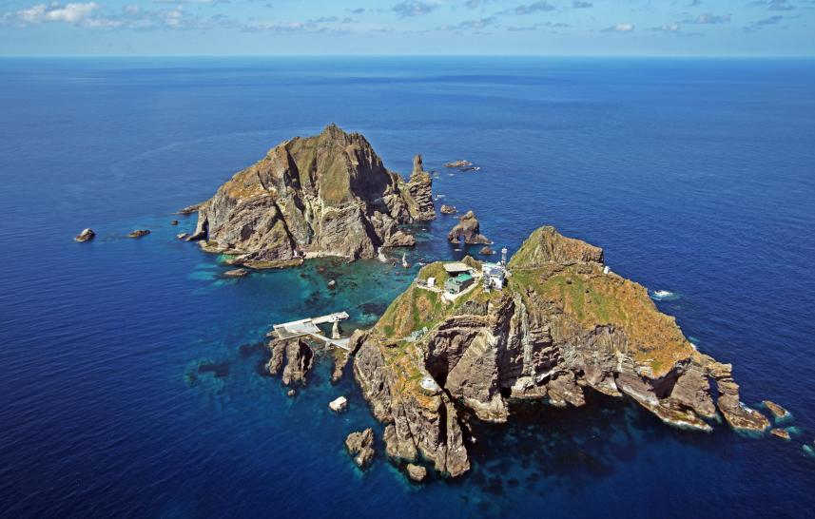
독도 사진 갤러리 3
독도의 문화유산과 관련된 사진, 예를 들어 독도 등대, 독도 박물관 등을 소개합니다.

Slide 24
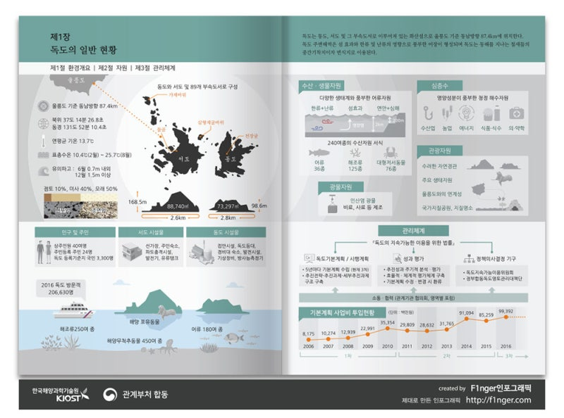
독도 관련 문헌 소개
독도에 대한 연구와 관련된 주요 문헌을 소개하고, 그 내용을 요약합니다. 예를 들어, '독도 연구'라는 저널의 주요 논문을 소개합니다.

Slide 25
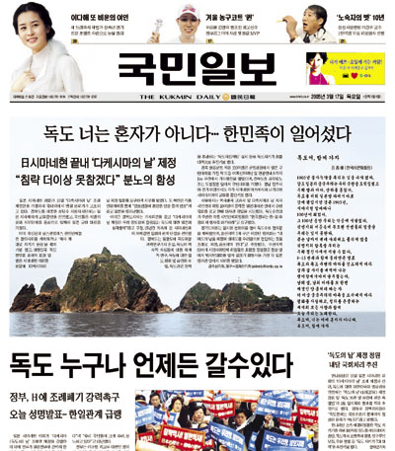
독도 관련 미디어 보도
독도와 관련된 주요 뉴스 보도를 정리하고, 그 내용과 반응을 소개합니다. 예를 들어, 최근의 독도 관련 뉴스 기사를 소개합니다.

Slide 26
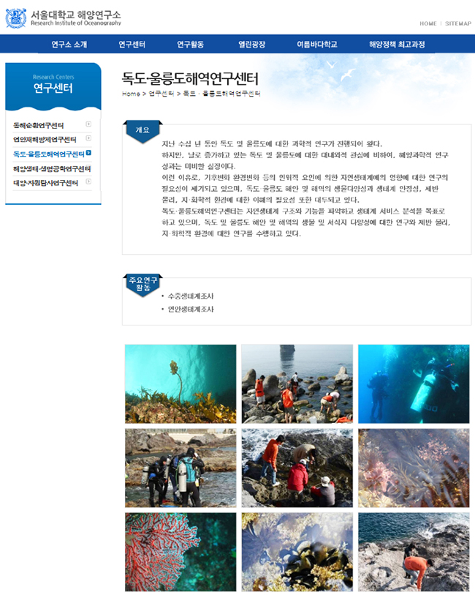
독도에서의 연구 활동
독도에서 진행되는 생태 연구, 해양 연구 등을 소개하고, 그 결과를 요약합니다. 예를 들어, 독도의 해양 생물 연구 결과를 설명합니다.

Slide 27
독도와 한국의 해양 생물 연구
독도 주변 해역의 해양 생물 연구가 왜 중요한지 설명하고, 연구 사례를 소개합니다. 예를 들어, 특정 해양 생물의 연구 결과를 설명합니다.

Slide 28
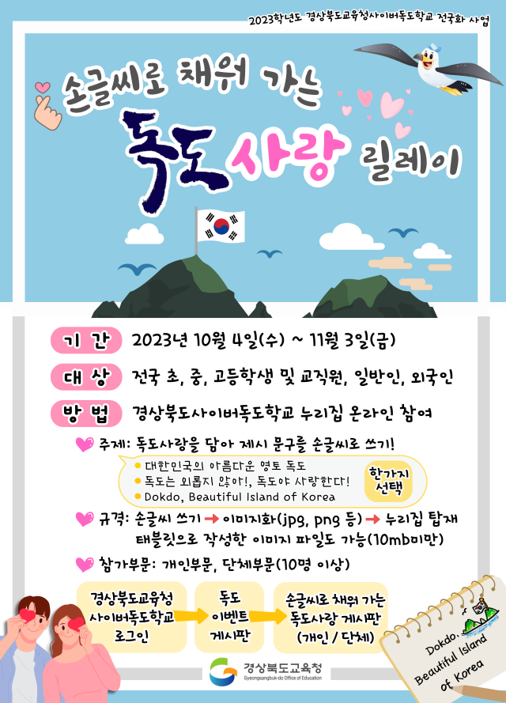
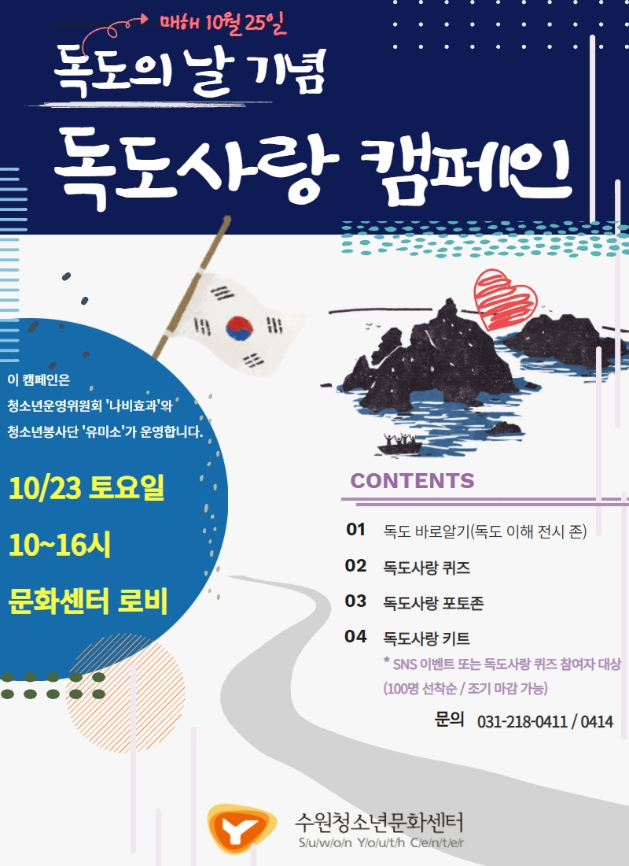
독도 보호를 위한 시민 활동
독도를 보호하기 위한 시민들의 다양한 활동과 캠페인을 소개합니다. 예를 들어, 독도 지킴이 활동을 설명합니다.

Slide 29
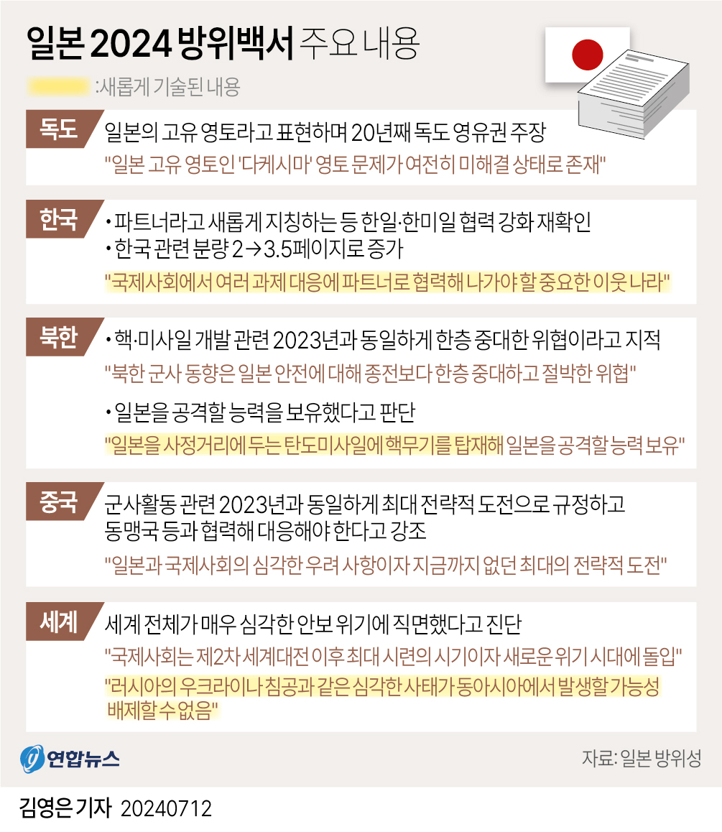
독도 관련 국제 협력 사례
독도 문제 해결을 위한 국제 협력의 필요성을 강조하고, 관련 사례를 소개합니다. 예를 들어, 국제 환경 보호 협력 사례를 설명합니다.

Slide 30

독도와 한국의 미래
독도의 미래를 위한 비전과 발전 방향을 제시합니다. 예를 들어, 지속 가능한 관광 개발 방안을 설명합니다.

Slide 31
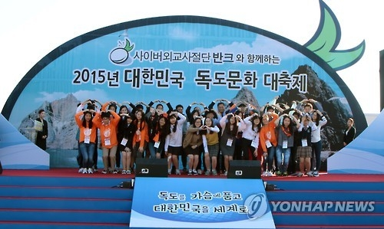
독도 관련 행사 및 축제
독도와 관련된 다양한 행사와 축제를 소개합니다. 예를 들어, 독도 수호의 날 행사나 독도 문화 축제를 설명합니다.

Slide 32
감사합니다.

